Slide 1



QA בודק תוכנה
אלכס גורבצ'וב

Slide 2

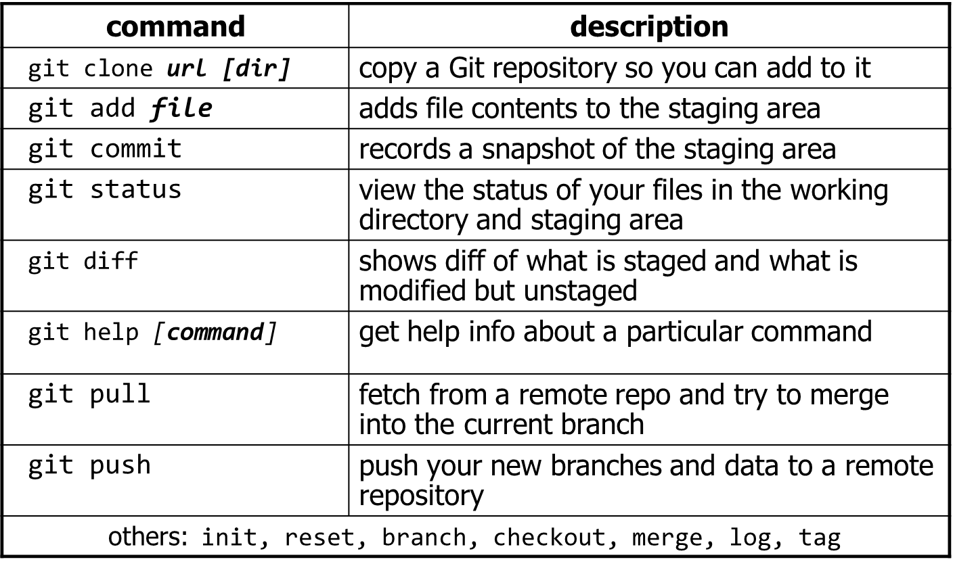
Git
תרגיל כיתה
לאחר העלאת repository ראשון, נתרגל 3 שלבים העיקריים של Git:
Working Copy
ה-Working Copy זוהי התחנה המסמלת את הקבצים אשר נמצאים בתיקיית הפרויקט שלנו, על המחשב שלנו. כאשר אנו עובדים על קובץ מסוים ושמרנו את השינויים, ה-Working Copy שלנו השתנה.
Staging Copy
כאשר ביצענו שינוי, אנו צריכים "להוסיף" את השינויים שביצענו למעקב של Git. ה-Staging Copy הוא האזור שבו נמצאים הקבצים שהועלו. יש לשים לב - עדיין לא עשינו Commit לקבצים אלו!
Committed Copy
ה-Committed Copy זוהי התחנה בה נמצאים הקבצים "שעברו" Commit. מרגע שביצענו Commit לקבצים, השינוי "נדחף" אל ה-Repository ונוסףCommit חדש למערכת. במילים אחרות, נוצר "העתק" של כל הקובץ עם השינוי החדש בתוספת הודעה קצרה המפרטת על השינוי שביצענו.

Slide 3
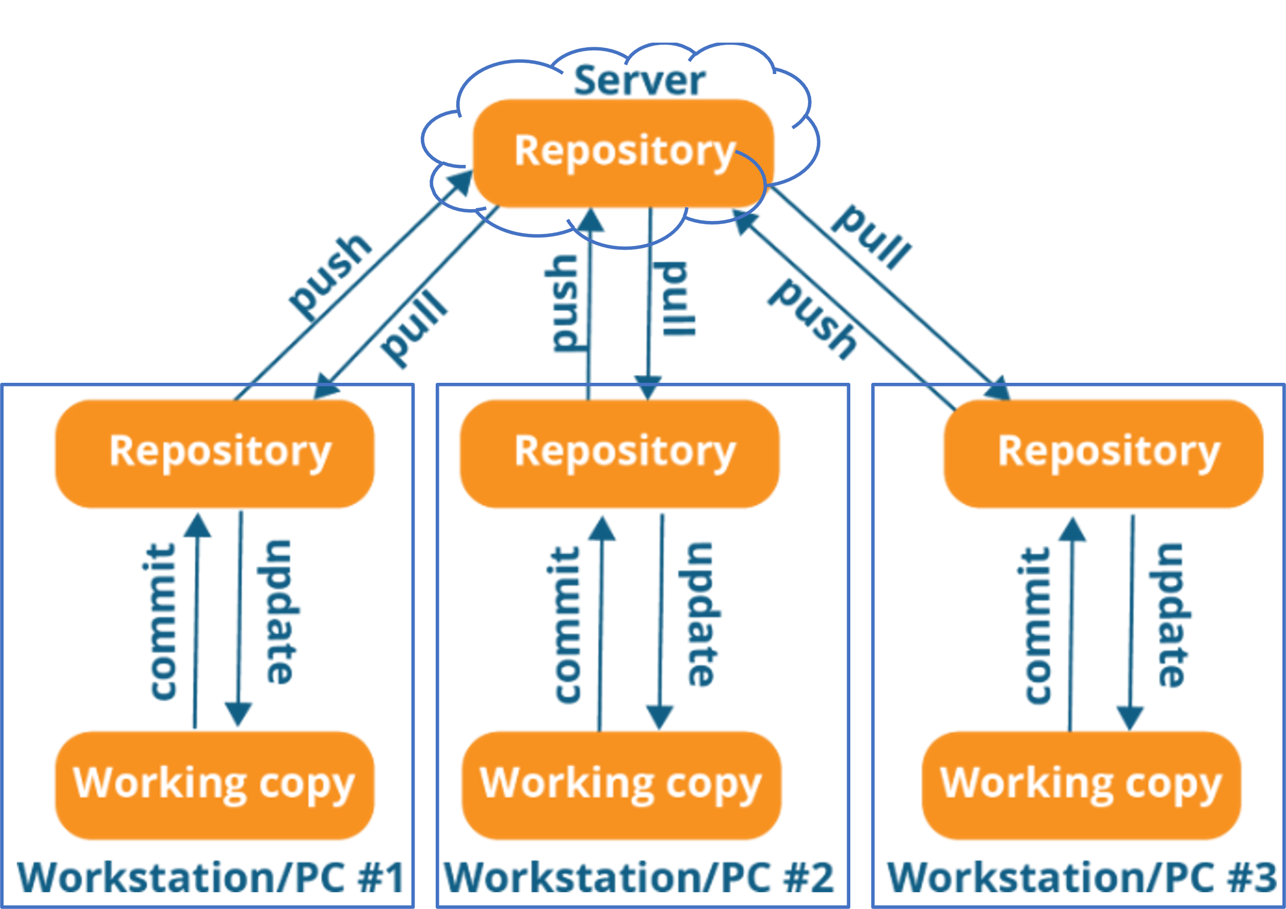

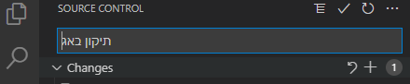

Git
תרגיל כיתה
יצירת Commit
על מנת לבצעCommit נעשה פעולה הבאה:
נעבור לאזור של ה-Git: |
נכתוב מה כולל השינוי:
נלחץ על V

Slide 4
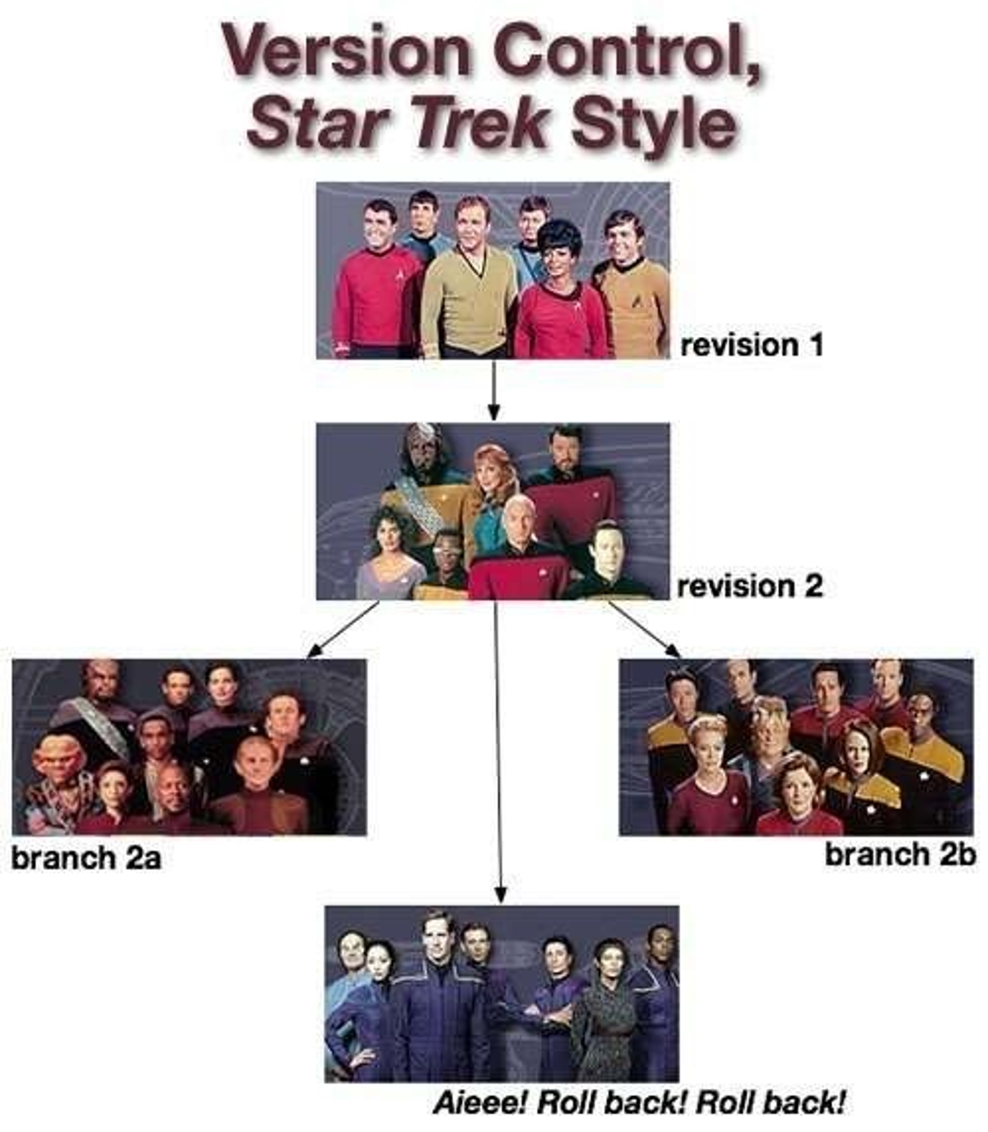
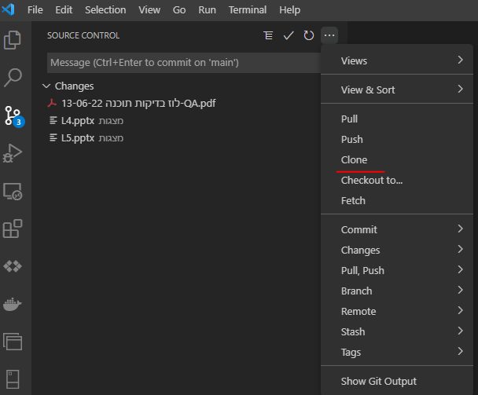
Git
תרגיל כיתה
פתחו את ה-repository הראשון שלכם באתר של GitHub
תשכפלו בעזרת clone את ה-repository
תבדקו שיש סנכרון

Slide 5

שאלות?

